Slide 1
Co-op 연구 진행 계획
2021 동계방학 Co-op 진행 계획
차량이 아닌 물체 제거 (rule-based filter) ex. Ground, 가로수, bush등등
Tracker 설계
Radar에 적용
Sensor Fusion (Camera)
1주차 2주차 3주차 4주차 5주차 6주차 7주차 8주차
현 기술동향 파악 및 연구 방향 탐구
Bounding box upgrade
최종보고서 작성 및 연구 마무리

Slide 2
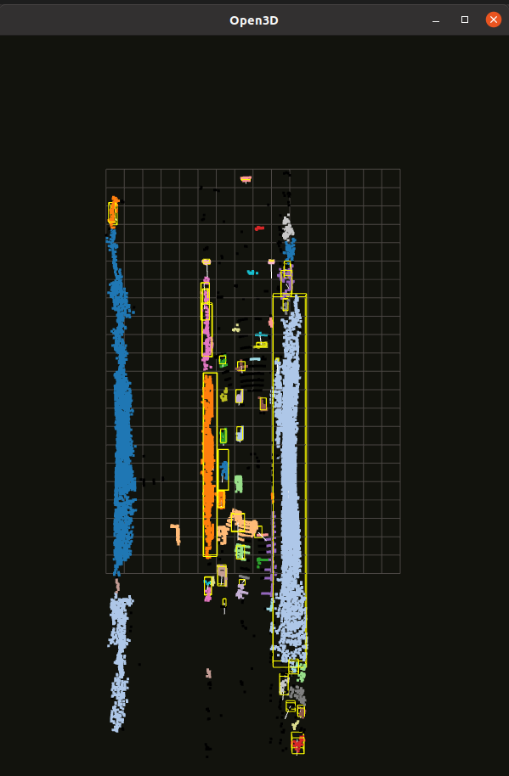
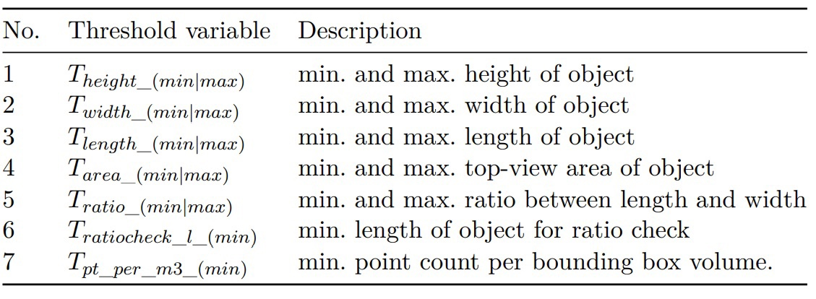
차량이 아닌 물체 제거
Threshold variable 을 활용하여 차량이 아닌 물체 제외

Slide 3
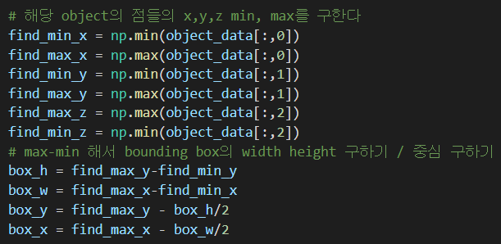
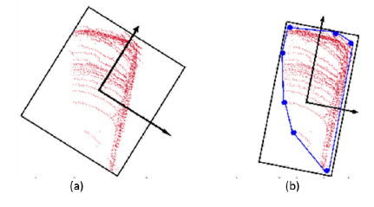
Bounding Box Upgrade
Clustering된 점들 중 x,y의 min, max를 구하여 bounding box의 폭, 높이, 중심을 구하는 방식
Convex-hull method 활용
꼭짓점 검출 이용한 최적의 rectangle 도출

Slide 4
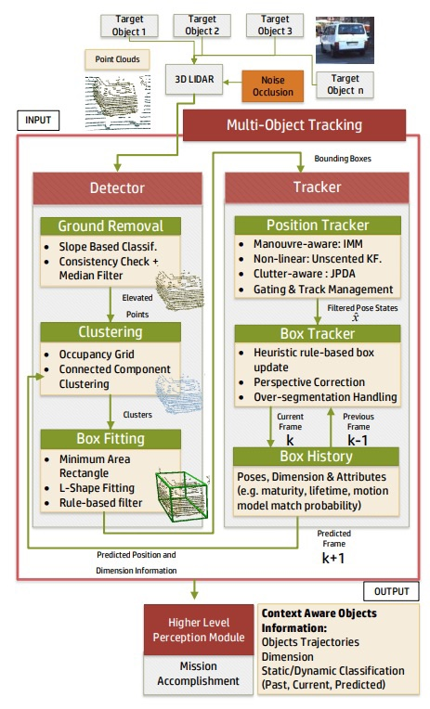
Tracker 설계

Slide 5
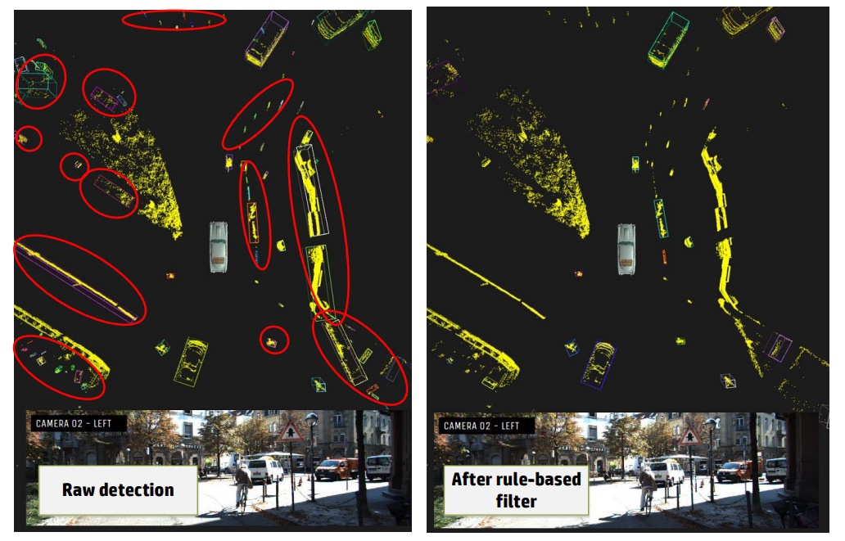
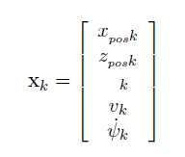
Position Tracker
물체(Box)의 movement Tracking
IMM-UK-JPDAF filter

Slide 6
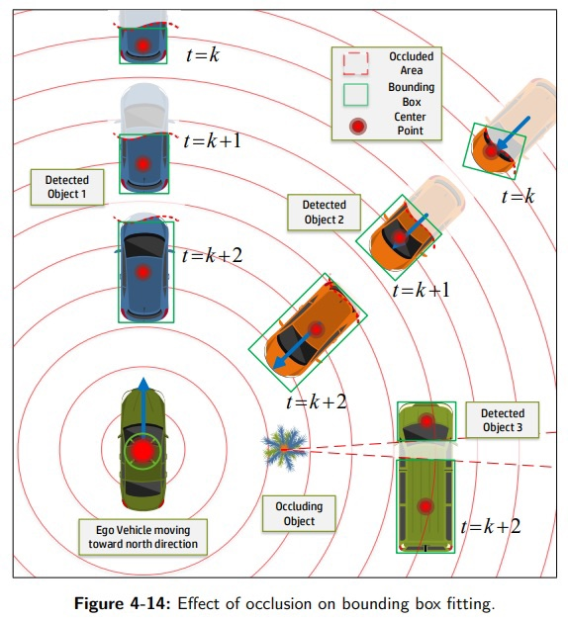
Box Tracker
Occlusion 고려한 Box Optimization

Slide 7
Sensor Fusion
Camera data 활용해서 Segmentation 보정
사실 이쪽은 자세히 안찾아봐서 모르겠어요 tracker도 충분히 어렵습니다..ㅠㅠ

